Slide 1
ZÁHRADA VŠETKÝMI ZMYSLAMI
Miniprojekt v rámci programu
Environmentálni Experti

Slide 2
POPIS
Projekt Záhrada všetkými zmyslami je zameraný na využitie priestoru školského pozemku na pestovanie liečivých a okrasných drevín. Žiaci mali možnosť :
vyskúšať si vnímať liečivé rastliny svojimi zmyslami v rámci výučbového programu,
zhotoviť kompostér a sledovať zmeny v ňom
prakticky si vyskúšať vegetatívne a generatívne rozmnožovanie rastlín a tešiť sa z výsledku svojej práce.

Slide 3
CIELE
Zvýšiť záujem žiakov o praktické činnosti - zhotoviť kompostér a dva záhony (okrasných drevín a liečivých rastlín), vegetatívne a generatívne rozmnožovať rastliny. Budeme preferovať pôvodné druhy, ktoré sú odolné a užitočné pre hmyz a vtáky.
Dať možnosť žiakom realizovať sa a tešiť sa z výsledku svojej práce.

Slide 4
Využívať zhotovený kompostér a záhony ako učebnú pomôcku.
Prepojiť teóriu s praxou.
Propagovať informácie o realizovanom projekte žiakom, rodičom, zamestnancom školy.
Zrealizovať rovesnícke vzdelávanie s interaktívnou hrou Kráľovstvo včiel pre min. 100 žiakov

Slide 5
ČASOVÝ HARMONOGRAM
XI. - Nákup materiálu. Príprava plochy na záhony
XI. – Vytvorenie záhonu Jupiter (záhon okrasných drevín): Príprava záhonu odstránením trávy, nasypaním substrátu, okraj ohraničiť obrubou, výsadba drevín, posypanie mulčovacou kôrou. XII. – Propagácia formou nástenky a výkladom
I.-II. – Urobíme 3 výučbové programy (Kompost, Liečivé rastliny, Včely) v 6 triedach
III. – Výsev jednoročných liečivých bylín
IV. – Stavba kompostéru

Slide 6
IV. – V. Záhon Venuša (záhon liečivých rastlín): Príprava záhonu ukladaním kameňov a zasypávaním rôznych druhov zeminy, okraj ohraničiť obrubou, výsadba trvácich rastlín, výsadba jednoročných priesad
VI. – Označenie liečivých rastlín menovkami v záhone Venuša
VI. - Využívanie kompostéru a záhonov na výučbu predmetov BIO, SVP, ANJ.
VI. – Propagácia realizovaného projektu na web stránke školy, na nástenke aj s fotodokumentáciou

Slide 7
VÝUČBOVÉ PROGRAMY
1. KOMPOST
2. LIEČIVÉ RASTLINY
3. KRÁĽOVSTVO VČIEL

Slide 8
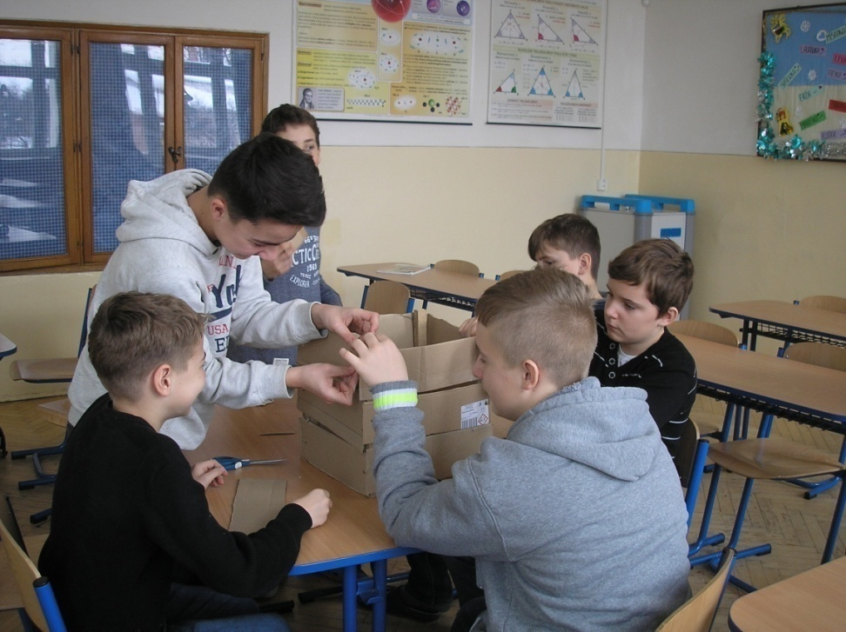
1.KOMPOST
Pomôcky: plátené tašky, prírodniny, kompost, dosky, kartón
AKTIVITY
Kreslenie podľa hmatu – nakresliť prírodninu , ktorá je ukrytá vo vrecku s použitím hmatu.
Čo patrí do kompostu? - triedenie predložených vzoriek
Detektív- z predloženého kompostu zistiť z akých organických látok vznikol Pomôcky: kompost
Model kompostéra – zhotovenie z dosiek a kartónu

Slide 9
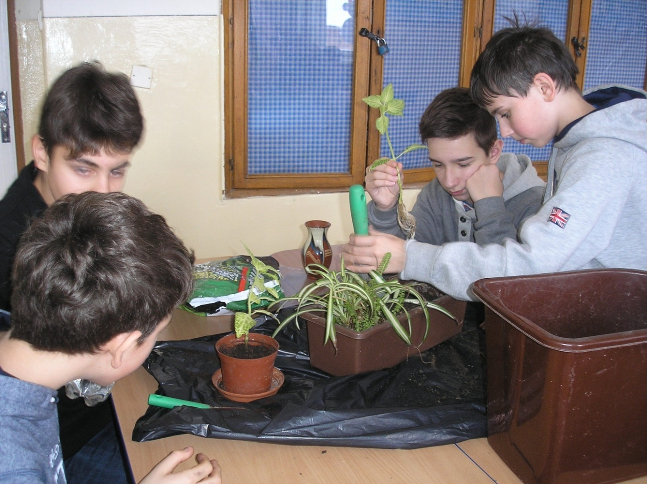
Použitie kompostu

Slide 10
2. LIEČIVÉ RASTLINY - aktivity
Prezentácia o správnom spôsobe zberu, sušenia, uskladnenia bylín a príprave bylinkových čajov – dávkovanie, lúhovanie, užívanie.
Aktivity zamerané na vnímanie byliniek zrakom, čuchom a chuťou.
Prezentácia o stavbe bylinkovej špirály a správnom umiestnení liečivých rastlín.
Aktivita zameraná na poznávanie bylín.

Slide 11
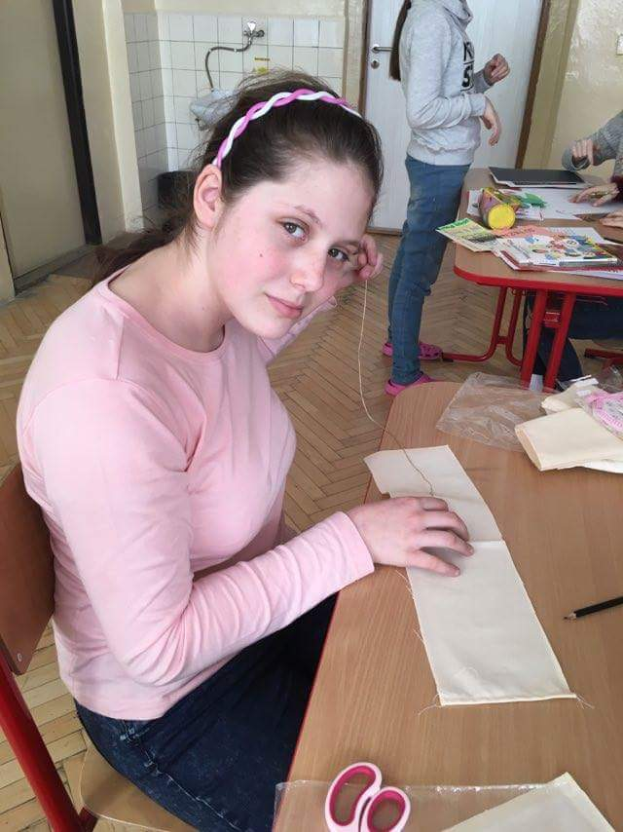
Vnímanie zmyslami
ČUCH
Najprv sme ušili vrecká na bylinky. Vložili sme do nich rôzne bylinky. Potom sme súťažili v dvojiciach, kto uhádne najviac druhov byliniek.

Slide 12
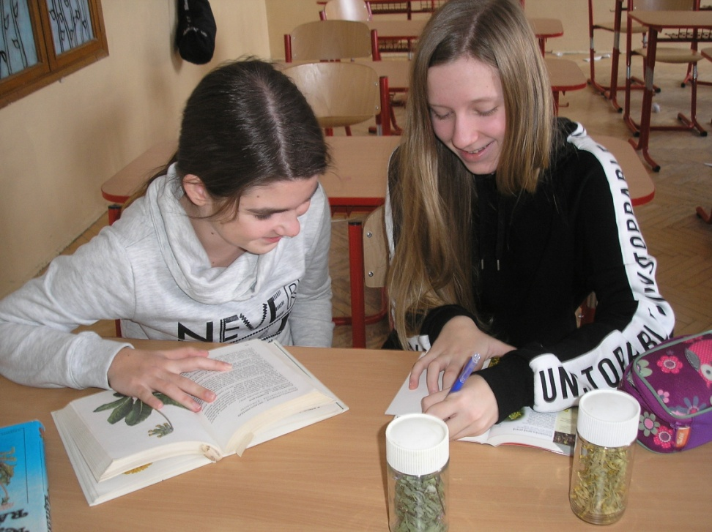
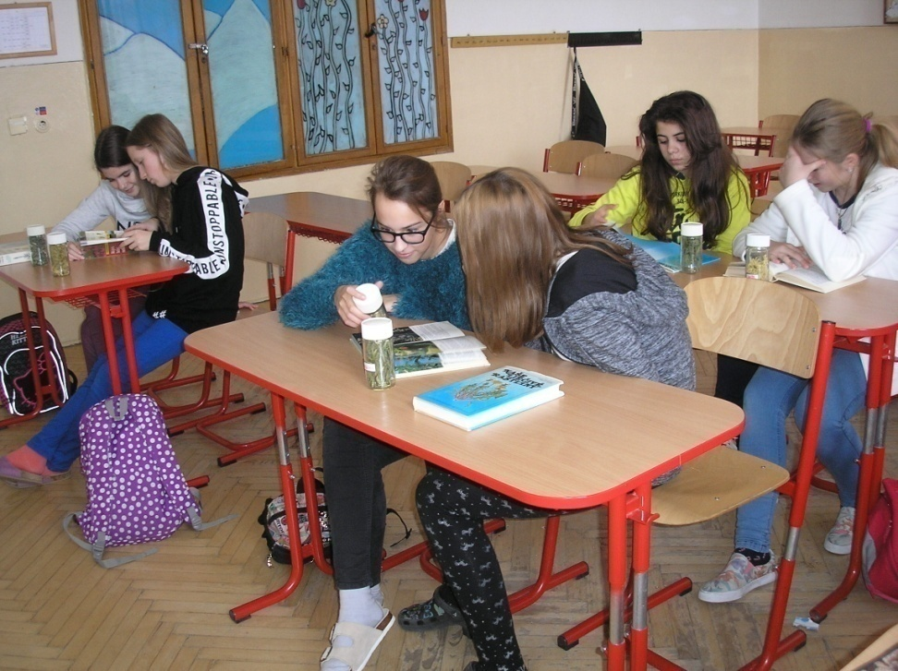
ZRAK – predložené sušené bylinky sme určovali podľa kartičiek a atlasov a zistili sme ich liečivé účinky

Slide 13
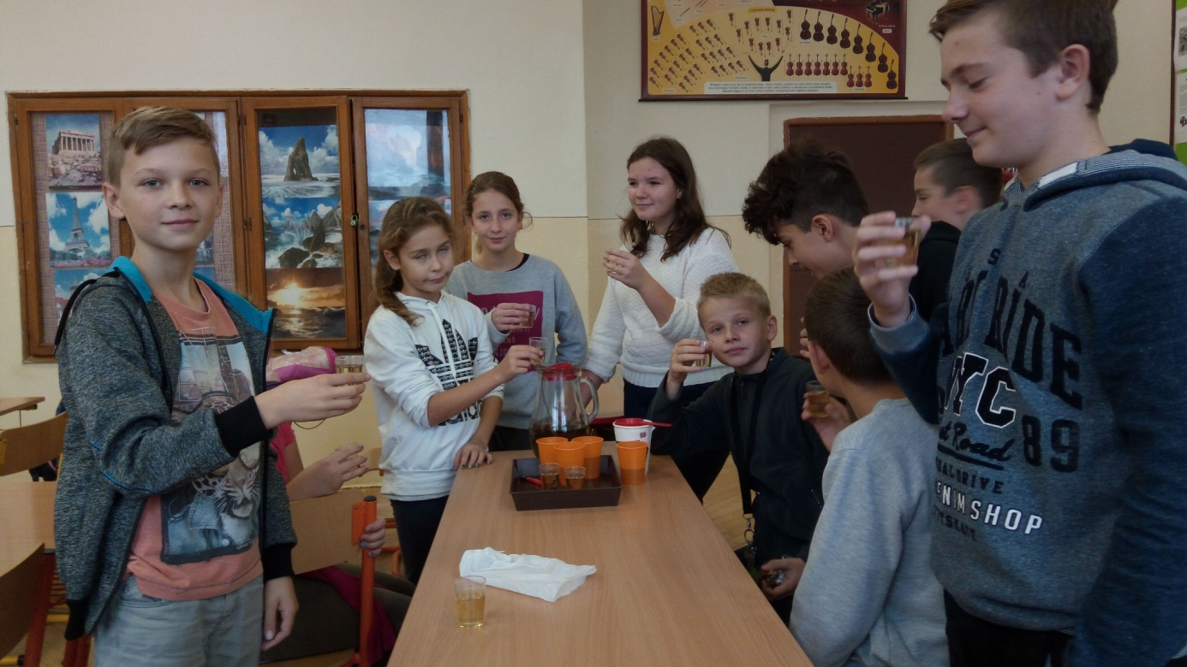
Piť, či nepiť bylinkové čaje?
CHUŤ - ochutnávali sme niekoľko druhov čajov pripravených zo sušených bylín.

Slide 14
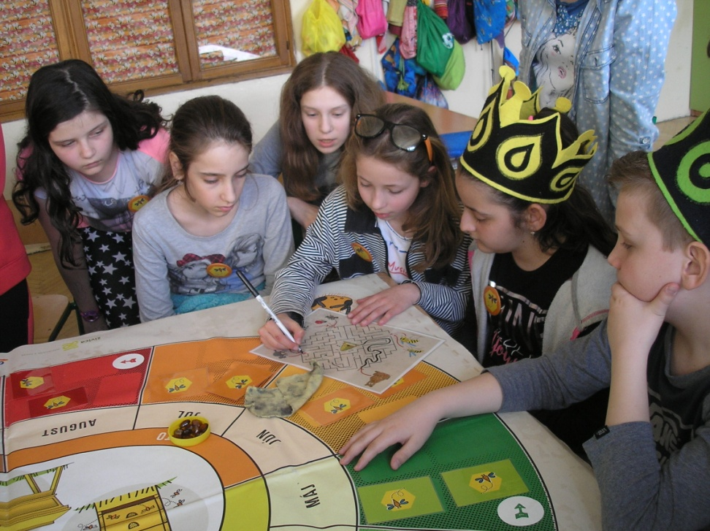
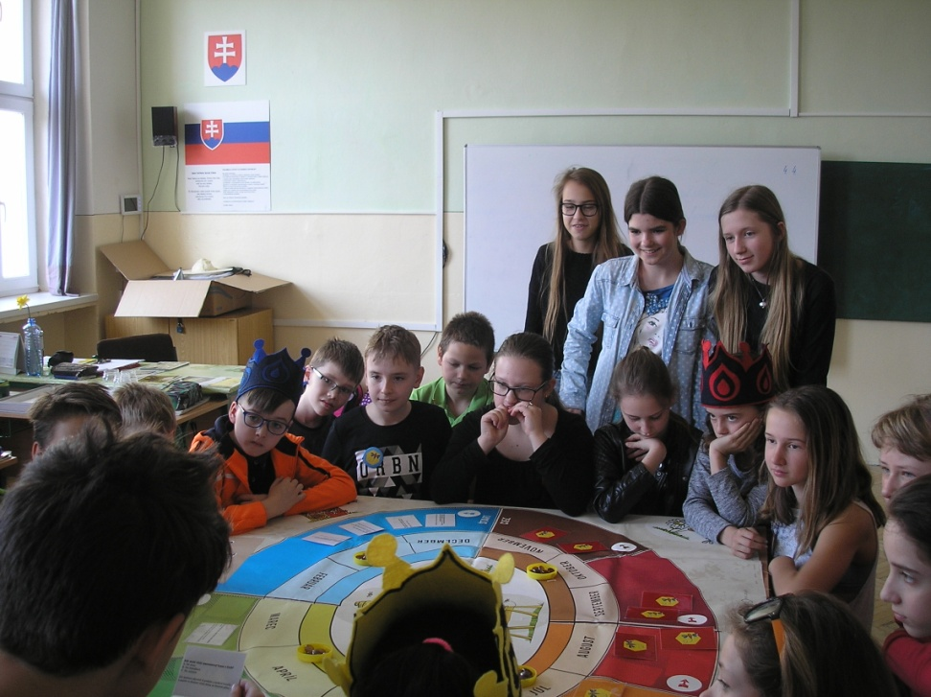
3.KRÁĽOVSTVO VČIEL – rovesnícke vzdelávanie v 3.-6.ročníku

Slide 15
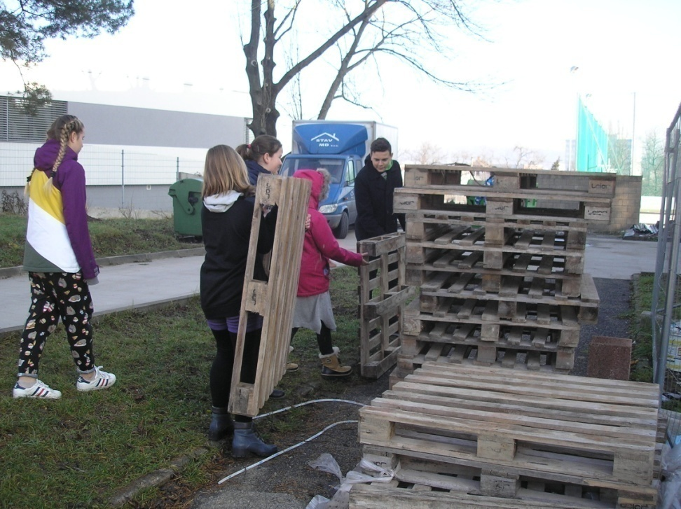
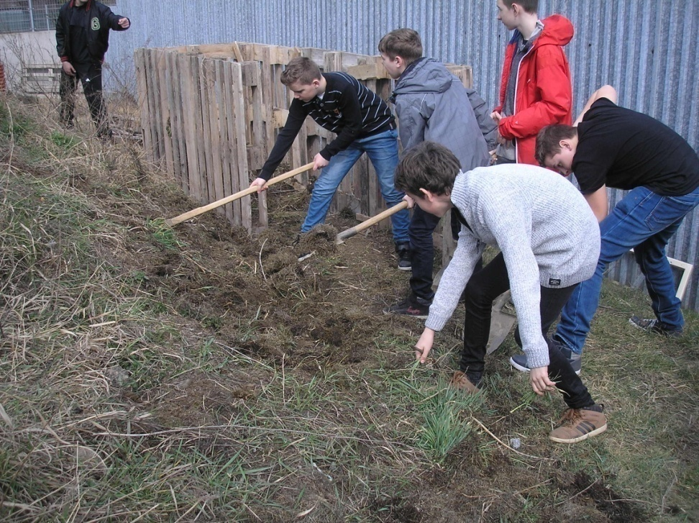
KOMPOSTÉR
Chceme postaviť nový kompostér

Slide 16
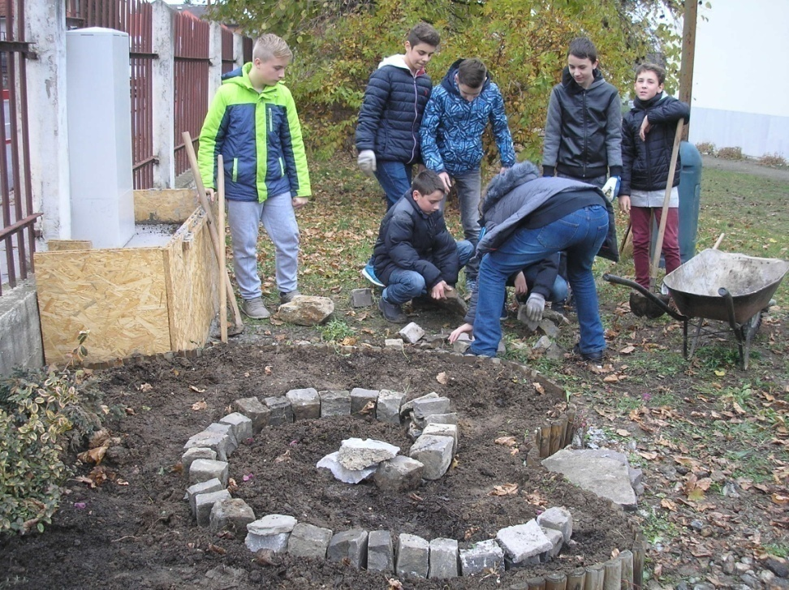
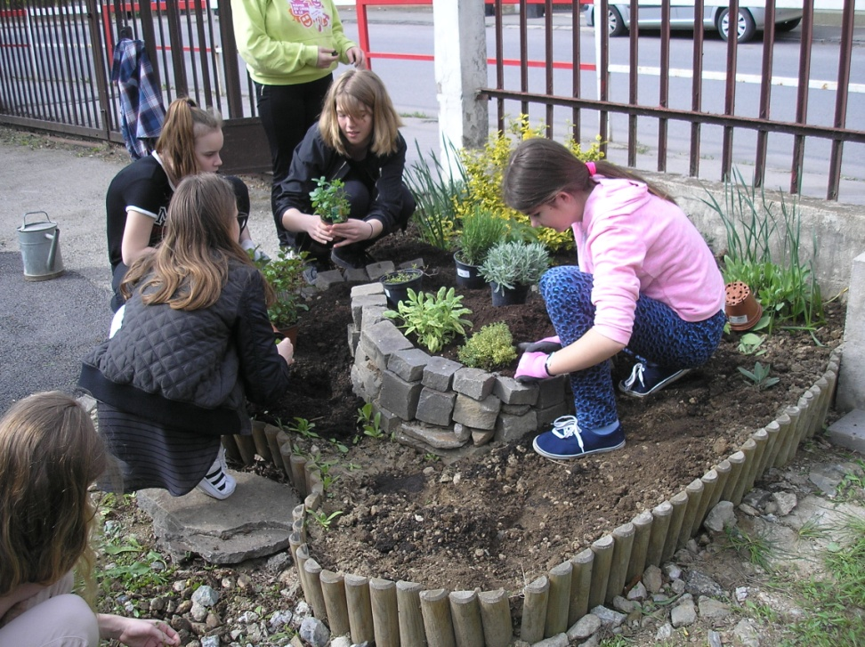
Záhon VENUŠA bylinková špirála liečivých rastlín

Slide 17
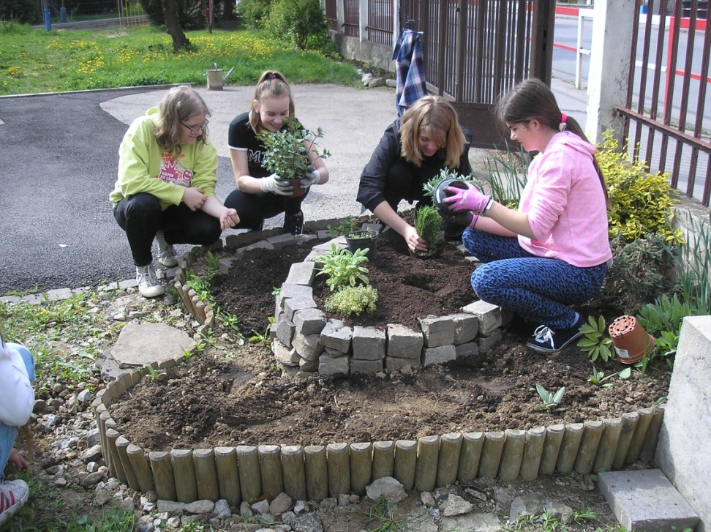
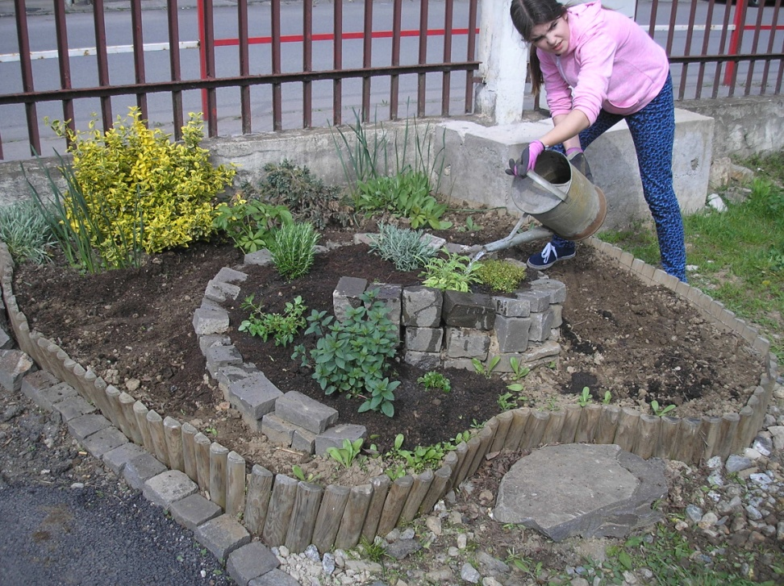
A je to hotové!

Slide 18
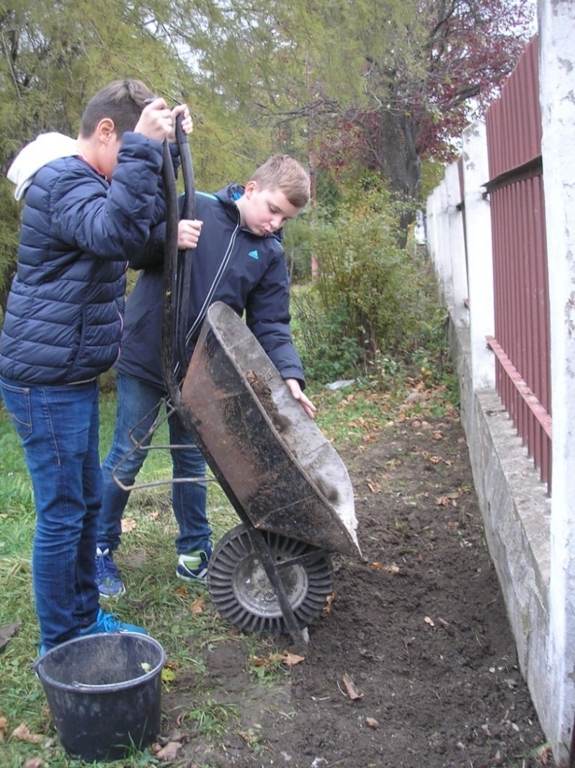
Záhon JUPITER pre okrasné dreviny
Odstránili sme trávu
Doniesli zeminu
Pridali substrát
Konáriky drevín dali do vody na 2 týždne
Posadili sme priesady
Konáriky sme pichli do pôdy

Slide 19
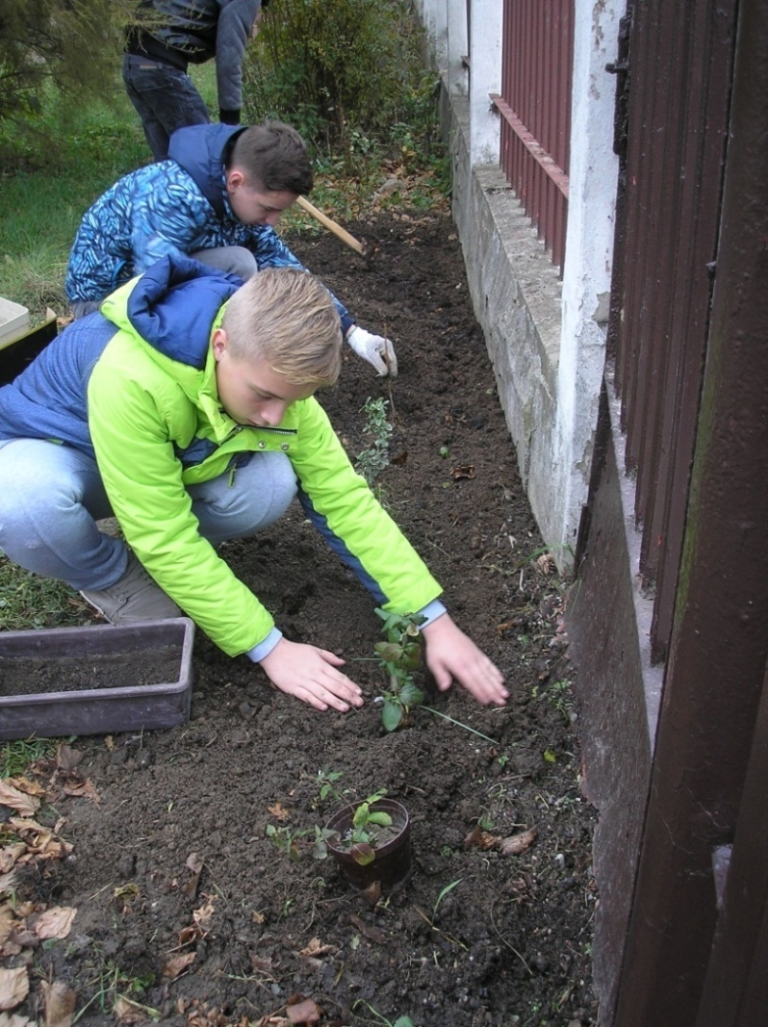
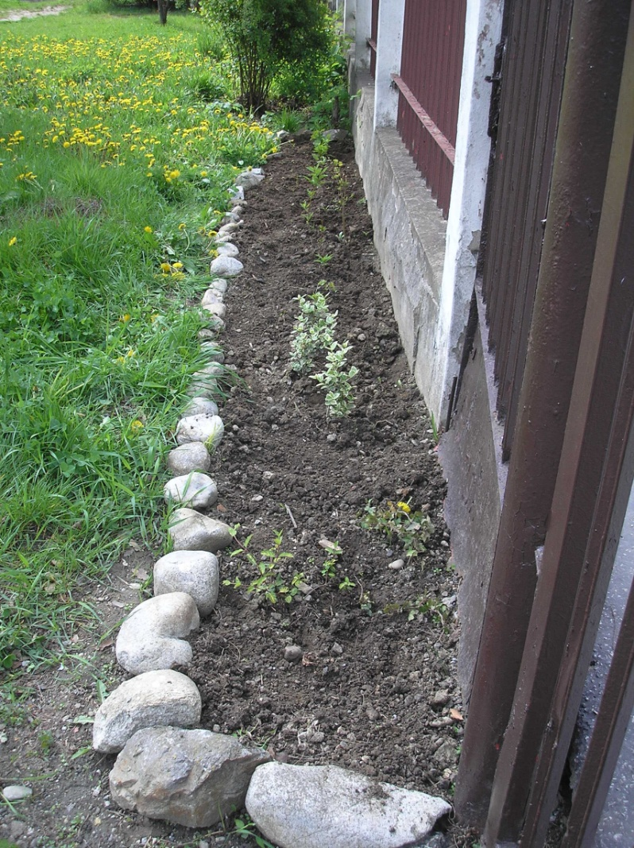

Slide 20
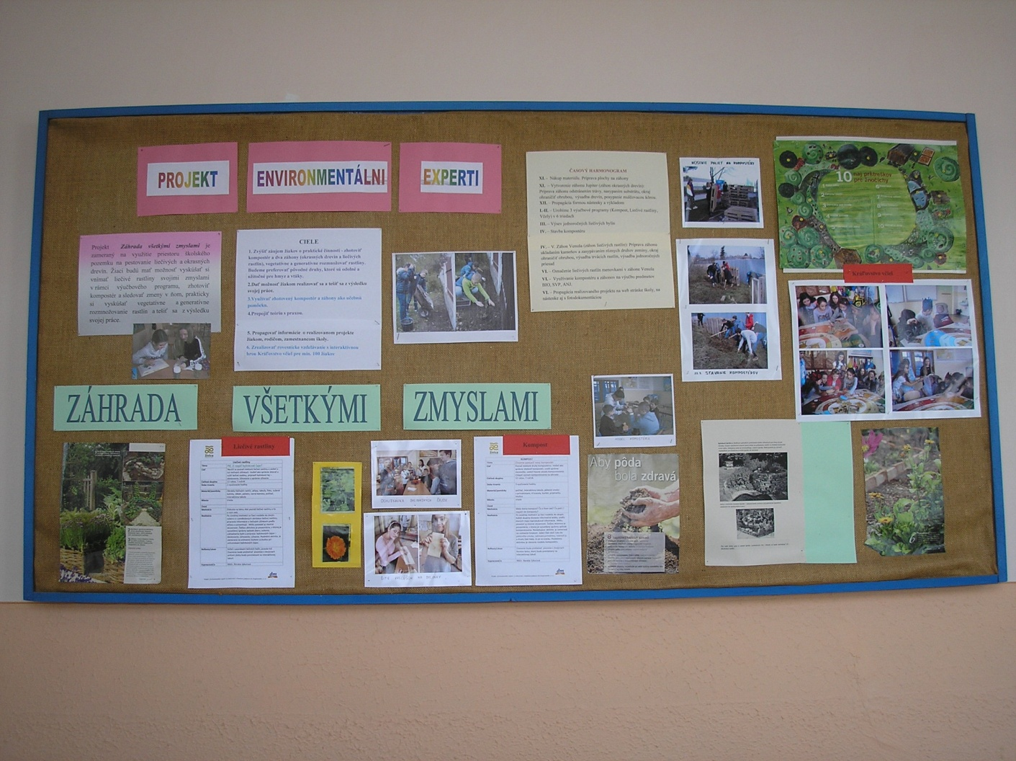
Propagácia výsledkov – nástenka, web školy

